Slide 1
第10章 数模转换与模数转换接口
A/D和D/A转换器是把微型计算机的应用领域扩展到检测和过程控制的必要装置，是把计算机和生产过程、科学实验过程联系起来的重要桥梁。下图给出了A/D、D/A转换器在微机检测和控制系统中的应用框图。

Slide 2
计
算
机
控
制
对
象
传感器
放大器
滤波器
A / D
执行部件
放大器
D / A
计算机自动控制系统

Slide 3
一、数模转换器及其与CPU的接口（DAC）
D/A转换器的基本原理
D/A转换器的技术指标
D/A转换器及其连接
典型D/A转换器芯片

Slide 4
1、 原理分析
D/A转换器将数字量转换成模拟量
  输入量是数字量，输出量是模拟量
  输出量与输入量应成比例关系，即：
V_{o} ∝ D × V_{i}
  数字量 D = D_{n-1 • • •} D₁D₀ B
    = D_{n-1}× 2^{n-1}+ • • • + D₁ × 2¹+ D₀ × 2⁰
    其中Vi是参考电压

Slide 5
D/A 转换电路的组成
V_{REF}
基准电压
R_{o}
数
字
量
输
入
模拟
开关
电 阻
网 络
模拟量
输 出
-
+
V_{o}
运算放大器

Slide 6
3) D/A转换器
V_{REF}
D₃
D₂
D₁
D₀
R
2R
4R
8R
R_{o}
-
V_{o}
    是一个有足够精度的标准电源
若共有4条分支，各支电流 I _{j} 为：
V_{REF}
+
模拟量
V_{REF}
R
V_{REF}
2³R
I ₃ =
= 2³
I ₂ =
V_{REF}
2R
V_{REF}
2³R
V_{REF}R₀
2³R
= 2²
V_{O}= D×
I ₀ =
V_{REF}
8R
V_{REF}
2³R
= 2⁰

Slide 7
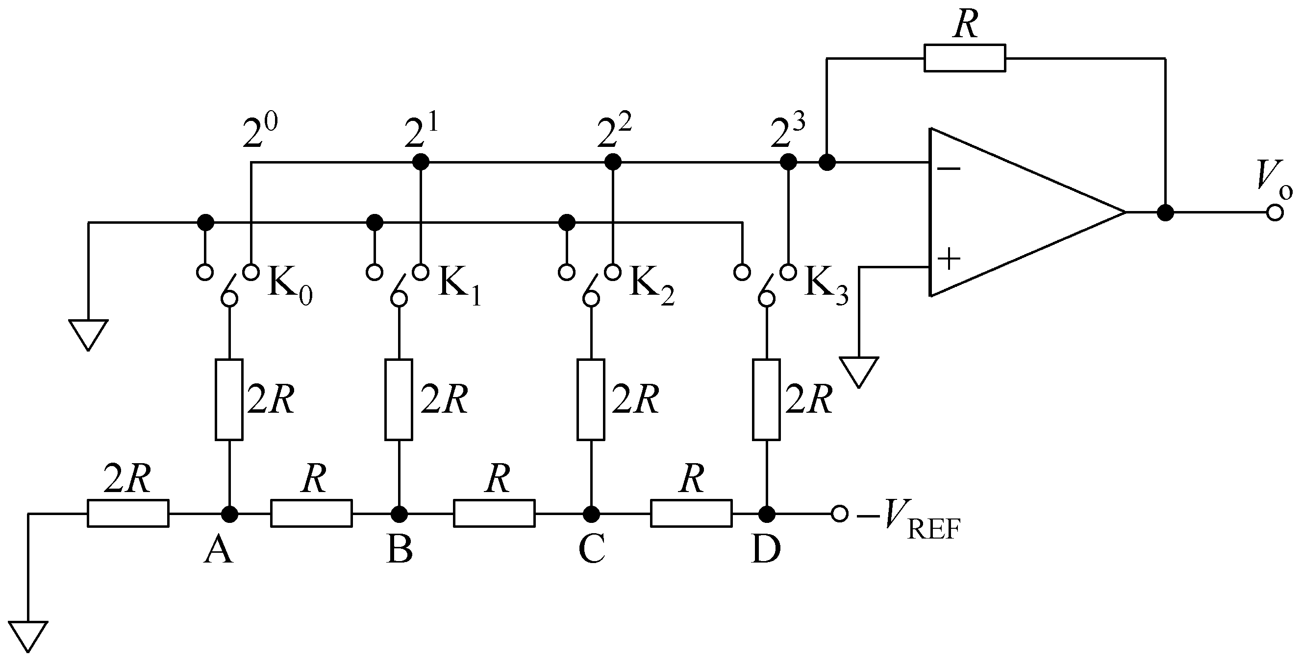
T型权电阻网络
采用T型电阻网络的D/A转换器

Slide 8
T型权电阻网络的原理
P334
V_{REF}R₀
2^{n}R
V_{O}= D×
D_{n-1}× 2^{n-1}+ • • • + D₁ × 2¹+ D₀ × 2⁰

Slide 9
2、D/A转换器的技术指标
分辨率
  指 D/A 转换器所能产生的最小模拟增量
  （是数字量最低有效位增1所对应的模拟值△）
    分辨率 = 1/（2^{n}-1)
    其中 n 为二进制位数

Slide 10
3、D/A转换器及其与微机系统的连接
V_{REF}
基准电压
数 字
输入量
锁
存
器
R_{o}
数据线
模拟
开关
电 阻
网 络
-
V_{o}
+
模 拟
输出量
PC总线
模拟输出量随数字输入量变化而变化
DAC 转换时间很短，可忽略

Slide 11
实现D/A转换器和微型计算机接口技术的关键是数据锁存问题。有些D/A转换器芯片本身带有锁存器，但也有些D/A从转换器芯片本身不带锁存器。此时一些并口芯片如8212，74LS273及可编程的并行I/O接口芯片8255A均可作为D/A转换的锁存器。

Slide 12
D/A转换器与微机系统的连接
  不带数据输入寄存器的DAC
  带数据输入寄存器的DAC
  位数大于微机系统数据总线位数的DAC

Slide 13
不带数据输入寄存器的DAC :
需增加锁存器方能与总线相连
（8255 或74LS273）
锁
存
器
不带数据
输入
寄存器
DAC
数据线
PC
总
线
模拟量
输 出
地
址
译
码
地址线
0
PC 总线I/O写时序
≥1
IOW
0
T₁
T₂
T₃
Tw
T₄
CLK
执行 OUT DX, AL 时：
在IOW的上升沿数据被锁存，
并进入DAC开始D/A转换
A15~A0
D7~D0
IOW

Slide 14
带数据输入寄存器的DAC：
可直接与总线相连
带数据
输入
寄存器
DAC
数据线
PC
总
线
模拟量
输 出
地
址
译
码
地址线
0
≥1
IOW
0
PC 总线I/O写时序
T₁
T₂
T₃
Tw
T₄
CLK
执行 OUT DX, AL 时：
在IOW的上升沿数据被锁存，
并进入DAC开始D/A转换
A15~A0
D7~D0
IOW

Slide 15
位数大于微机系统数据总线位数的DAC
?
12位
DAC
PC
总
线
12位
数据线 8位
模拟量
输 出
问题：系统总线为8位，DAC的位数为12位，如何连接？

Slide 16
总线
12
位
D/A
转
换
器
低
8位
锁存
数据线D7~D0
低8位
0
≥1
IOW
0
模拟量
输 出
高
4
位
锁存
D3~D0
高4位
地
址
译
码
地址线
0
port_L
≥1
0
12位的数据在8位数据线上
分两次输出
port_H

Slide 17
分析
MOV AL, data1_L ;23H
OUT port_L, AL
MOV AL, data1_H ;01H
OUT port_H, AL
data1_L
23H
123H
data1_H
01H
data2_L
67H
567H
data2_H
05H

Slide 18
低
8位
锁存
低
8位
锁存
12
位
D/A
转
换
器
数据线D7~D0
低8位
0
≥1
IOW
0
模拟量
输 出
port_L
高
4
位
锁存
高4位
D3~D0
地
址
译
码
0
≥1
0
总线
port_H
12位的数字量没有同时到达DAC,
增加一个锁存器，解决此问题。

Slide 19
4、典型D/A转换DAC0832芯片
8位并行、双缓冲、中速(建立时间1us)、电流型、低廉
① 引脚和逻辑结构
② DAC0832与微机系统的连接
③ 应用举例

Slide 20
（1）. 引脚和逻辑结构 20个引脚、双列直插式
VREF
DI7~DI0
8位
输入
寄存器
8位
DAC
寄存器
8位
D/A
转换器
IOUT2
IOUT1
LE
LE
ILE
&
RFB
RFB
CS
&
AGND
WR1
VCC
XFER
&
WR2
DGND

Slide 21
（2）. DAC0832与微机系统的连接
1)单缓冲工作方式
  一个寄存器工作于直通状态，
  另一个工作于受控锁存器状态
2)双缓冲工作方式
两个寄存器均工作于受控锁存器状态，

Slide 22
1)单缓冲工作方式 :
一个寄存器工作于直通状态，
一个工作于受控锁存器状态
在不要求多相D/A同时输出时，可以采用单缓冲方式，
此时只需一次写操作，就开始转换，
可以提高D/A的数据吞吐量。

Slide 23
PC总线
DAC0832
数 据 线
RFB
D0
~
D7
DI₀
~
DI₇
IOUT1
-
+5V
ILE
IOUT2
+
Vo
IOW
WR1
XFER
特点 ：
开环放大倍数高
输入阻抗非常大
输出阻抗很小
A0
~
A9
地址
译码
WR2
CS
port
单缓冲工作方式 :
输入寄存器工作于受控状态
DAC寄存器工作于直通状态

Slide 24
DI₇~DI₀
D/A
转换
I_{OUT2}
输入
寄存
DAC
寄存
+
D₇~D₀
Vo
ILE
I_{OUT1}
-
+5V
LE
LE
WR1
&
IOW
RFB
地址
译码
CS
A₉~A₀
port
XFER
&
WR2
PC总线
T₁
T₂
T₃
Tw
T₄
转换一个数据的程序段：
MOV AL, data ;取数字量
MOV DX, port
OUT DX, AL
CLK
A₁₅~A₀
port
D₇~D₀
IOW
PC 总线I/O写时序

Slide 25
2) 双缓冲工作方式: 两个寄存器均工作于受控锁存器状态
PC总线
DAC0832
数 据 线
RFB
D₀
~
D₇
DI₀
~
DI₇
I_{OUT1}
-
+5V
ILE
I_{OUT2}
+
V_{o}
IOW
WR1
WR2
地
址
译
码
port1
A₀
~
A₉
CS
V_{REF}
-5V
port2
XFER
DGND
AGND

Slide 26
PC总线
I_{OUT2}
DI₇~DI₀
输入
寄存
DAC
寄存
D/A
转换
+
D₇~D₀
V_{o}
ILE
I_{OUT1}
-
+5V
LE
LE
WR1
&
RFB
地址
译码
port1
CS
A₉~A₀
port2
XFER
&
WR2
IOW
转换一个数据的程序段：
MOV AL, data ;取数字量
MOV DX，port1
OUT DX, AL ;打开第一级锁存
MOV DX, port2
OUT DX, AL ;打开第二级锁存

Slide 27
当要求多个模拟量同时输出时，可采用双缓冲方式。
PC总线
DAC0832
DI₇~DI₀
D/A
转换
D₇
~
D₀
+
V_{o1}
+5v
ILE
CS
WR1
XFER
WR2
DAC0832
DI₇~DI₀
D/A
转换
地
址
译
码
A₉
~
A₀
+
V_{o2}
port1
+5v
CS
WR2
ILE
WR1
XFER
port2
port3
IOW
思考：相应的程序如何编写？

Slide 28
PC总线
DAC0832
数 据 线
RFB
D0
~
D7
DI₀
~
DI₇
IOUT1
-
+5V
ILE
IOUT2
+
Vo
IOW
WR1
XFER
A0
~
A9
地址
译码
WR2
CS
200H
例 利用上例连线图，编程输出一锯齿波。

Slide 29
实际输出的波形图
Vo
4V
0V
t
不是
Vo
4V
0V
t

Slide 30
锯齿波
MOV DX，200H
MOV AL，0FFH
L：INC AL
OUT DX，AL
CALL DELAY ；调整锯齿波周期
JMP L

Slide 31
输出三角波的程序
MOV DX，200H
MOV AL，00H
UP： OUT DX，AL
INC AL
JNZ UP
MOV AL ，0FEH
DOWN：OUT DX，AL
DEC AL
JNZ DOWN
JMP UP

Slide 32
输出矩形波的程序如何？
输出梯形波的程序如何？

Slide 33
若改用双缓冲连接方式，且port1为200H，port2为201H，那么输出锯齿波的程序如何？

Slide 34
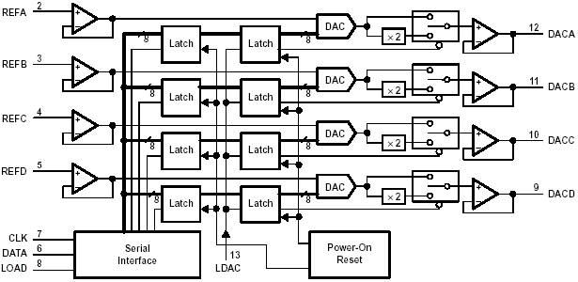
串行8位D/A转换器TLC5620
第一级缓冲
第二级缓冲

Slide 35
二、模数转换器及其与CPU的接口（ADC）
A/D 转换器的基本原理
A/D转换器的技术指标
A/D转换器及其连接
典型A/D转换器

Slide 36
1、A/D转换器的工作原理
计数式A/D转换器 | 结构简单，速度慢
双积分式A/D转换器 | 抗干扰能力强，精度高，速度较慢
逐次逼近式A/D转换器 | 结构不太复杂，速度较快
微机系统中大多数采用逐次逼近型A/D转换方法。

Slide 37
计数式A/D转换
由8位D/A转换器、8位计数器和比较器组成。
C为计数器控制端：
C=1，开始计数；
C=0，停止计数。
模拟输入电压
V
-
比较器
i
A
+
C
8位
计数时钟
V
8位
0
D/A
D
-D
CLK
D/A转换器输出电压
7
0
计数器
转换器
S=0，使8位计数器清“0”，
S=1，使计数器准备计数。
CLR
开始转换
数字量输出D0~D7
S
转换结束
EOC

Slide 38
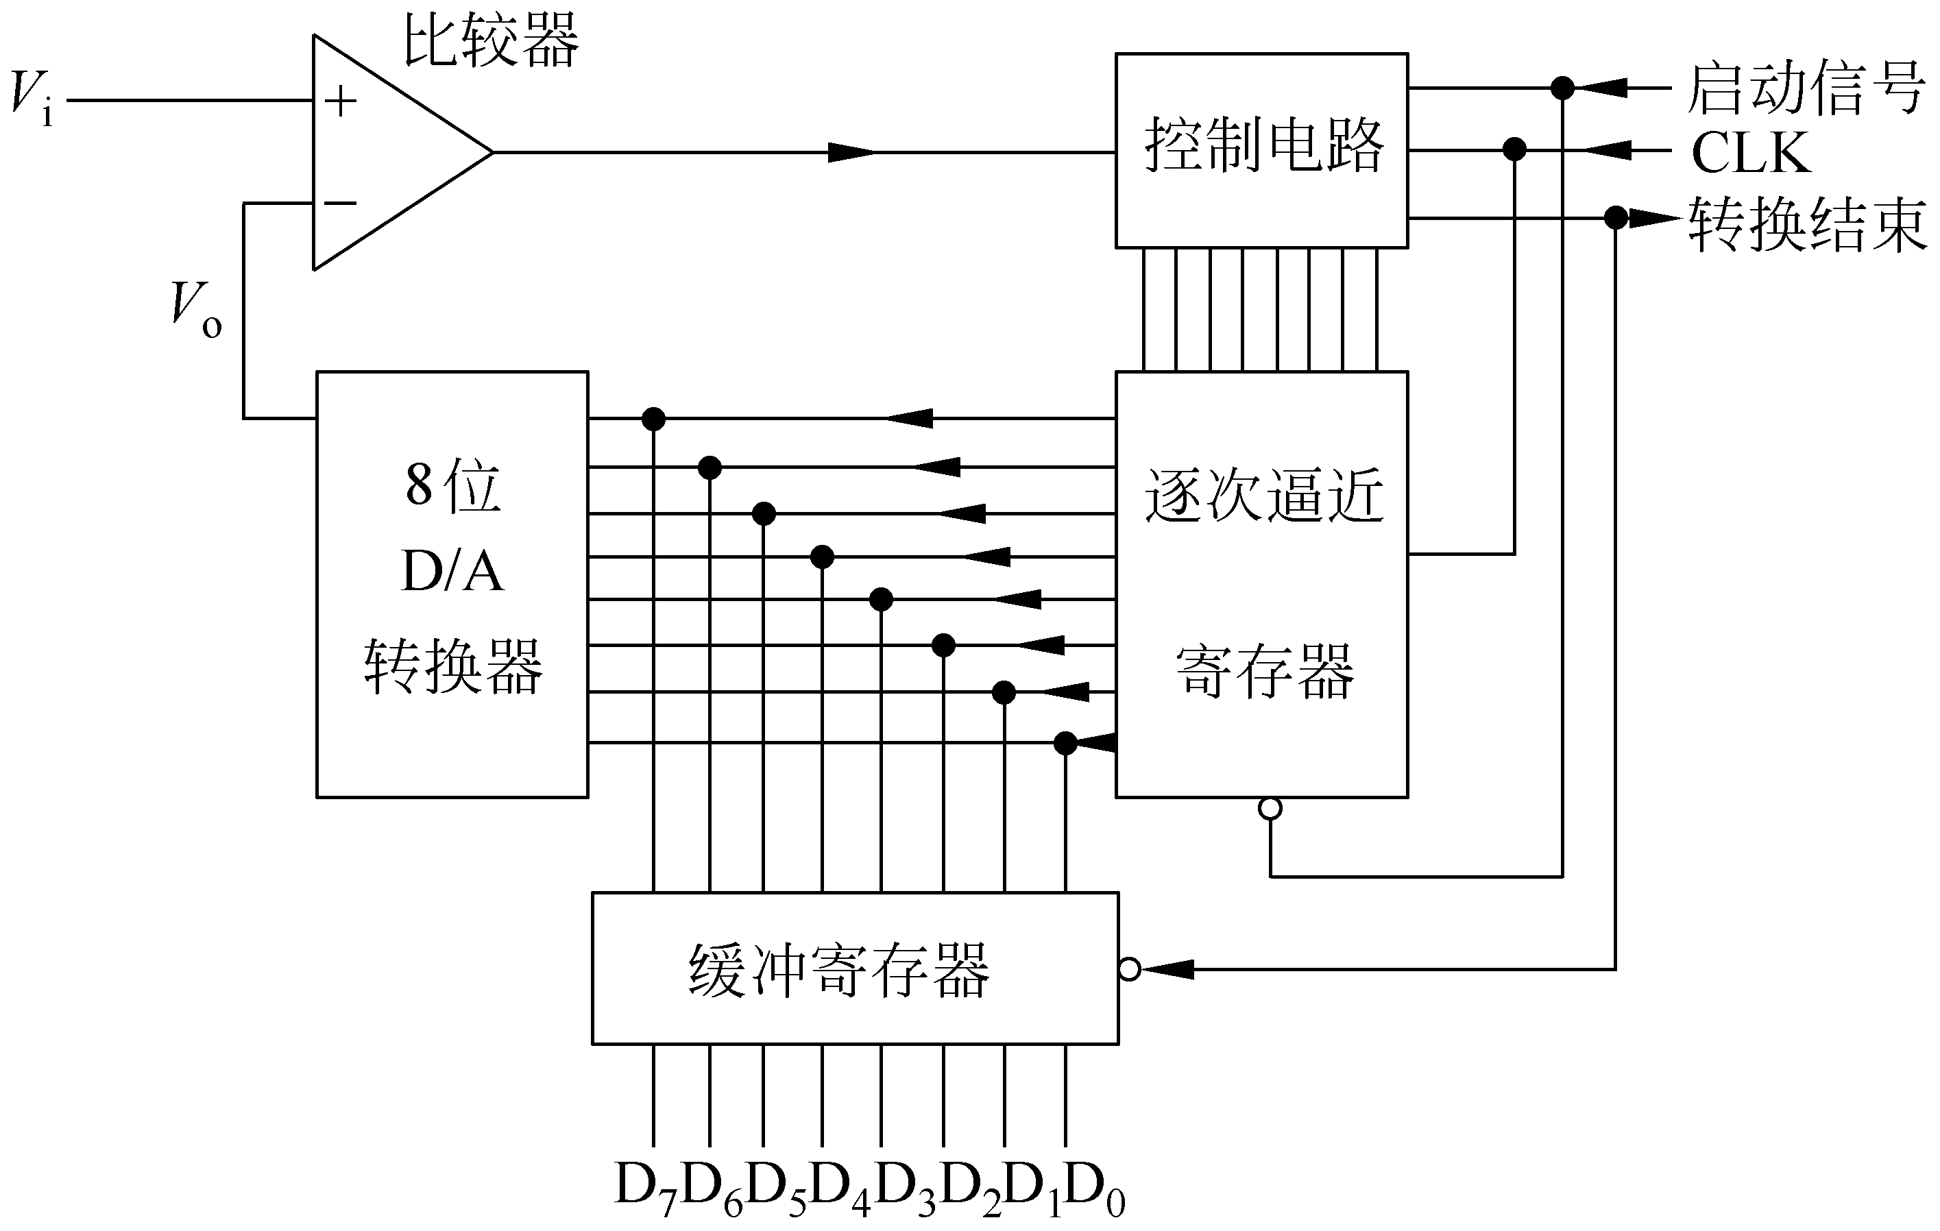
逐次逼近式A/D转换

Slide 39
逐次逼近式A/D转换原理
即连续比较式A/D转换
先形成最高位，然后是次高位，最后形成最低位
输入模拟电压
比较器
数/模转换
参考电压
二进制数字量输出
逐次逼近寄存器
置数选择逻辑
时钟

Slide 40
逐次逼近式A/D转换流程(对半搜索法)
如输入模拟电压为0.6875V，进行4位二进制的A/D转换
置1000，结果 < 输入
置1100，结果 > 输入
置1010，结果 < 输入
置1011，结果 = 输入
把当前最高位置1
产生模拟输出
结果>输入?
N
Y
把当前最高位清0
把高位指针右移
v
0.75
0.6875
输入模拟电压
N
是字尾吗?
0.5
0.625
Y
运算结果
1 2 3 4
t

Slide 41
2、A/D转换器的技术指标
分辨率 (分辨最小的量化信号的能力)
2.转换率(转换速度)
一次A/D转换所需的时间的倒数
3.转换精度(实际输出接近理想输出的精确程度)
    分辨率 = 2^{n} 位
    其中n为二进制位数

Slide 42
3、A/D转换器及其连接
A/D转换器的典型信号
A/D转换器各信号与系统的连接

Slide 43
A/D转换器的典型信号
  A/D转换启动信号
A/D
转换器
（1）模拟量输入信号
  转换完成信号
（2）A/D转换启动信号
模拟量
输入信号
  数字量输出信号
（3）转换完成(结束）信号
（4）数字量输出信号

Slide 44
A/D转换器各信号与系统的连接
A/D
转换器
  A/D转换启动信号
  转换完成信号
模拟量输入信号
  数字量输出信号

Slide 45
  ① 模拟量输入信号
  A/D转换启动信号
A/D
转换器
  转换完成信号
模拟量输入信号
  数字量输出信号
  注意A/D转换器允许输入的模拟值范围, 不要超出范围
  · 为充分发挥A/D转换器的分辨率，输入量应与转换量程相称。
    例如 某A/D转换的范围为 0~10V, 输入的模拟信号为0~5V，
    则应将输入信号放大2倍，再送入A/D 进行转换。

Slide 46
② 数字量输出信号
输出不带可控三态缓冲器的ADC
输出带可控三态缓冲器的ADC
输出位数超过微机数据总线的ADC

Slide 47
  输出不带可控三态缓冲器的ADC
数据线
三
态
门
不带
可控三态
ADC
PC
总
线
模拟量
输 入
地
址
译
码
地址线
数字量输出不能直接与总线相连。
需加三态门才能与数据总线相连。
0
≥1
IOR
0
PC 总线I/O读 时序
T₁
T₂
T₃
Tw
T₄
执行 IN AL, DX 时：
在IOR的上升沿控制三态门，
数字量进入CPU
CLK
A15~A0
D7~D0
IOR

Slide 48
输出带可控三态缓冲器的ADC
  其数字量输出可直接与微机的数据总线相连。
数据线
带
可控三态
ADC
PC
总
线
地
址
译
码
模拟量
输 入
地址线
0
≥1
PC 总线I/O读时序
IOR
0
T₁
T₂
T₃
Tw
T₄
CLK
执行 IN AL, DX时：
在IOR的上升沿打开三态门，
数字量进入CPU
A15~A0
D7~D0
IOW

Slide 49
输出数字量位数超过微机数据总线的ADC
PC
总
线
?
12位
ADC
数据线 8位
12位
模拟量
输 入
ADC的转换结果不能一次进入CPU，需按字节分多次读取。

Slide 50
低
8位
三态
12
位
A/D
转
换
器
数据线D7~D0
低8位
0
≥1
IOR
0
模拟量
输 入
高
4
位
三态
D3~D0
高4位
地
址
译
码
地址线
读取转换结果到buffer中:
IN Al, port_L
MOV buffer, AL
IN AL, port_H
MOV buffer+1, AL
0
port_L
≥1
0
port_H
总线

Slide 51
转换启动信号
A/D芯片，每进行一次数据转换，
  均受启动信号控制，在启动信号有效之后，
  才开始一次A/D转换，得到一个数字量。
  A/D转换启动信号
A/D
转换器
  转换完成信号
模拟量输入信号
  数字量输出信号
对一个连续的模拟信号进行A/D转换时，
  在一个数据转换完成之后，应再发启动信号，
  开始下一个数据的转换。

Slide 52
A/D启动信号的形式有电平启动和脉冲启动
脉冲启动
  对脉冲启动的 ADC，
  如ADC0804、ADC0809、ADC1210
  可用CPU执行输出指令时发出的片选信号和写信号组合得到
PC
总
线
地
址
译
码
A/D
转换器
地址线
模拟量
输 入
0
A/D转换
启动信号
≥1
IOW
0
OUT DX, AL

Slide 53
电平启动
  对电平启动的ADC，如AD570、AD571、AD572，
  该信号必须保持到A/D转换结束，中途不能撤除；
  否则会停止转换，得到错误结果。
  CPU可通过并行接口对ADC芯片发电平形式的启动信号。
数据线
锁
存
器
A/D转换
启动信号
A/D
转换器
PC
总
线
地
址
译
码
模拟量
输 入
地址线
0
≥1
IOW
0
OUT DX, AL

Slide 54
④ 转换完成EOC信号
A/D 转换需要一定时间，
在转换完一个数据之后，
A/D芯片会发出一个转换完成信号。
(相当于输入设备的准备好信号)
  A/D转换启动信号
A/D
转换器
  转换完成信号
模拟量输入信号
  数字量输出信号

Slide 55
将A/D芯片看作一个输入设备，
CPU可采用下列 四种方法，读取A/D的转换结果：
程序查询方式
中断方式
等待方式
程序延时方式
A/D转换
启动信号
A/D
转换器
  转换完成信号
模拟量
输入信号
  数字量输出信号
四种方式对EOC信号的处理各不相同

Slide 56
程序查询方式
  转换完成EOC信号通过并行端口，送入CPU。
  在CPU启动A/D转换之后，
  CPU不断查询A/D的转换结束信号，
  一旦该信号有效， CPU读取A/D的转换结果。
数据线
三
态
门
A/D转换
完成信号
A/D
转换器
PC
总
线
地
址
译
码
模拟量
输 入
地址线
0
≥1
IOR
0

Slide 57
启动A/D转换
查询A/D转换结束
信号是否有效？
N
Y
读取A/D转换结果
转换下一数据?
Y
N
程序查询方式流程

Slide 58
中断方式
  用A/D转换结束信号向微机系统发中断申请，
  CPU采用中断方式读取A/D转换结果。
A/D转换
启动信号
A/D
转换器
  转换完成信号
IRQ2
模拟量
输入信号
数字量
输出信号
PC总线

Slide 59
主程序
开始
CLI关中断
设置中断向量
设置8259A，允许中断
中断子程
STI开中断
开始
启动A/D转换
读取A/D转换结果
主程其它工作处理
(可用双重循环延时代替)
发中断结束命令EOI
设置8259A，禁止中断
IRET中断返回
返回DOS

Slide 60
等待方式(p 16)
  用A/D转换结束信号向微机系统发READY信号，
  当CPU用IN读指令读取结果时，在未转换完成前，
  READY 信号为低电平，将延长CPU的读I/O端口周期；
  待READY有效, 即A/D转换完成之后，再读取转换结果。
A/D转换
启动信号
A/D
转换器
  转换完成信号
READY
模拟量
输入信号
数字量
输出信号
CPU

Slide 61
程序延时方式
  通过查阅手册了解A/D转换一个数据所需时间，
  在CPU启动A/D转换之后，执行一个固定延时程序，
  延时应大于等于A/D的转换时间，
  然后CPU再读取A/D的转换结果。
启动A/D转换
延时
等待A/D转换结束
程序延时方式下，
  硬件连线上未利用转换完成信号
读取A/D转换结果
Y
转换下一数据?
N

Slide 62
启动A/D转换
启动A/D转换
延时
等待A/D转换结束
读取A/D转换结果
Y
读取A/D转换结果
转换下一数据?
N
Y
转换下一数据?
等待方式流程
N
程序延时方式流程
思考：
程序延时方式和等待方式在硬件连线和软件上的不同之处？

Slide 63
4、典型A/D转换器
ADC0809芯片
AD570芯片
ADC1210芯片
AD574芯片

Slide 64
ADC0809芯片
逐次逼近型、8位并行、中速(转换时间为100us)
单极性，输入范围为0 ~ 5V
输出带可控三态缓冲，可与总线直接相连
带锁存控制的8选1多路开关
28个引脚、双列直插式

Slide 65
1.引脚、逻辑结构
START
控 制 逻 辑
CLK
EOC
D7
D6
D5
D4
D3
D2
D1
D0
三态
输出
锁存器
逐次
逼近
寄存器
8选1
模拟
多路
开关
IN7
IN6
IN5
IN4
IN3
IN2
IN1
IN0
比
较
器
OE
+VREF
-VREF
A
B
C
ALE
D/A 转 换
地址
锁存器
Vcc
GND

Slide 66
START
控 制 逻 辑
EOC
CLK
D7
D6
D5
D4
D3
D2
D1
D0
三态
输出
锁存器
逐次
逼近
寄存器
8选1
模拟
多路
开关
IN7
IN6
IN5
IN4
IN3
IN2
IN1
IN0
比较器
OE
+VREF
-VREF
A
B
C
ALE
D/A 转 换
地址
锁存器
Vcc
GND
Vcc 芯片工作电源，+5V
GND 芯片地信号
CLK 时钟信号, 最大为 640KHz , 可选为 500KHz
+VREF + 参考电压，一般接 +5V
-VREF - 参考电压, 一般接 0V

Slide 67
START
控 制 逻 辑
EOC
CLK
D7
D6
D5
D4
D3
D2
D1
D0
三态
输出
锁存器
逐次
逼近
寄存器
8选1
模拟
多路
开关
IN7
IN6
IN5
IN4
IN3
IN2
IN1
IN0
比较器
OE
+VREF
-VREF
A
B
C
ALE
D/A 转 换
地址
锁存器
Vcc
GND
IN0 ~ IN7 8个模拟输入端
A、B、C 地址选择输入端
ALE 地址锁存允许, 其上升沿将地址C、B、A锁存
由A、B、C选通其中一路模拟输入

Slide 68
由A、B、C选通其中一路模拟输入
C B A 选通模入
0 0 0 IN0
0 0 1 IN1
0 1 0 IN2
0 1 1 IN3
1 0 0 IN4
1 0 1 IN5
1 1 0 IN6
1 1 1 IN7
START
控 制 逻 辑
CLK
EOC
D7
D6
D5
D4
D3
D2
D1
D0
三态
输出
逐次
逼近
8选1
模拟
多路
开关
IN7
IN6
IN5
IN4
IN3
IN2
IN1
IN0
比较
OE
+VREF
-VREF
A
B
C
ALE
D/A 转 换
地址
锁存
Vcc
GND

Slide 69
START
控 制 逻 辑
EOC
CLK
D7
D6
D5
D4
D3
D2
D1
D0
三态
输出
锁存器
逐次
逼近
寄存器
8选1
模拟
多路
开关
IN7
IN6
IN5
IN4
IN3
IN2
IN1
IN0
比较器
OE
+VREF
-VREF
A
B
C
ALE
D/A 转 换
地址
锁存器
Vcc
GND
START 启动转换, 下降沿启动A/D开始转换
EOC 转换结束信号,
A/D转换期间为低电平，A/D转换完成后变为高电平
OE 三态输出锁存器的控制端, 高电平有效
  允许三态输出锁存器输出数字信号
D7 ~ D0 8位数字输出端

Slide 70
模拟输入INx
A~C
ALE
START
EOC
OE
三 态
数字输出D7~D0
START
控 制 逻 辑
CLK
EOC
8选1
模拟
多路
开关
IN7
IN6
IN5
IN4
IN3
IN2
IN1
IN0
D7
D6
D5
D4
D3
D2
D1
D0
三态
输出
锁存器
逐次
逼近
寄存器
比较器
OE
A,B,C
ALE
D/A 转 换
地址
锁存器

Slide 71
2. ADC0809应用
  连线及其分析
  编程

Slide 72
PC总线
ADC0809
数 据 线
IN0
IN1
IN2
IN3
IN4
IN5
IN6
IN7
D7~D0
D7~D0
A0
A
A1
B
A2
C
地址
译码
200~207H
A9~A3
Vcc
ALE
+VREF
+5V
≥1
START
IOW
≥1
GND
OE
-VREF
IOR
EOC
500KHz
时钟信号
CLK
转换完成信号EOC，根据CPU读取数字量的方式连线。

Slide 73
启动转换分析：
以IN2为例
当执行
MOV DX, 202H
OUT DX, AL
D0~D7
D7~ D0
IN0
IN1
IN2
IN3
IN4
IN5
IN6
IN7
A0
A1
A2
01
0
A
B
C
译码
200~207H
A9~A3
0
ALE
≥1
START
IOW
≥1
OE
IOR
EOC
T₁
T₂
T₃
Tw
T₄
A0
A1
A2
0
1
0
A
B
C
CLK
A0
~
A15
0010 0000 0010
译码
0
ALE
A9~A3
≥1
D7~ D0
200~207H
START
IOW
IOW

Slide 74
读入转换结果分析：
当执行
MOV DX, 202H
IN AL, DX
IN0
IN1
IN2
IN3
IN4
IN5
IN6
IN7
D0~D7
D7~ D0
A0
A1
A2
A
B
C
译码
200~207H
A9~A3
0
ALE
≥1
START
IOW
≥1
OE
IOR
EOC
T₁
T₂
T₃
Tw
T₄
A0
A1
A2
0
1
0
A
B
C
CLK
A0
~
A15
0010 0000 0010
译码
0
A9~A3
≥1
D7~ D0
200~207H
OE
IOR
IOR

Slide 75
利用上例0809的基本连线图，
分别采用程序延时、查询、中断方式进行A/D转换,
转换IN2引脚上的一个数据
D0~D7
D7~ D0
IN0
IN1
IN2
IN3
IN4
IN5
IN6
IN7
A0
A1
A2
A
B
C
译码
200~207H
A9~A3
ALE
≥1
START
IOW
≥1
OE
IOR
EOC
转换完成信号EOC，根据CPU读取数字量的方式连线。

Slide 76
  1) 程序延时方式
硬件线路中，EOC信号不用连线
、、、
next: MOV DX, 202h ;启动转换
    OUT DX, AL
    CALL delay ;延时
    MOV DX, 202H ;读取结果
    IN AL, DX
    、、、
设置缓冲区首址
设置转换个数
启动A/D转换
延时等待
A/D转换结束
读取A/D转换结果
转换下一数据？
Y
N

Slide 77
  2) 程序查询方式
在启动转换后，查询EOC的状态，
待EOC为高电平后，再读取转换结果。
EOC 信号不能直接与数据总线连，应通过并行端口连入。

Slide 78
D0~D7
D0~D7
IN2
A0
A1
A2
0
1
0
A
B
C
PC
总
线
ADC0809
200~207H
译码
A9~A3
ALE
≥1
START
IOW
≥1
OE
EOC
IOR
210~217H
CS
WR
查询方式
连线图
RD
PC0
A0
A1
并行接口8255A
D0~D7

Slide 79
查询方式程序流程图
设置8255A方式
控制字，PC0输入
    、、、
    MOV DX, 213H
    MOV AL, 1000 0001B
    OUT DX, AL
start: MOV DX, 202H
    OUT DX, AL
  MOV DX, 212H
ask: IN AL, DX
    TEST AL, 0000 0001B
    JZ ask
    MOV DX, 202H
    IN AL, DX
启动A/D转换
查询PC0=1,
A/D转换结束?
N
Y
读取A/D转换结果

Slide 80
3) 中断方式
用A/D转换结束信号EOC，向微机系统发中断申请，
CPU采用中断方式读取A/D转换结果。

Slide 81
PC总线
ADC0809
数 据 线
IN0
IN1
IN2
IN3
IN4
IN5
IN6
IN7
D7~D0
D7~D0
A0
A
A1
B
A2
C
地址
译码
200~207H
Vcc
A9~A3
+VREF
+5V
ALE
≥1
START
IOW
GND
≥1
-VREF
IOR
OE
500KHz
时钟信号
IRQ10
EOC
CLK
中断方式方式连线图

Slide 82
主程序
开始
CLI关中断
中断子程
设置0CH中断向量
开始
设置8259中断屏蔽字
允许IRQ4中断
读取A/D转换结果
存入缓冲区
STI开中断
发中断结束命令EOI
启动A/D转换
IRET中断返回
主程其它工作处理
(可用双重循环延时代替)
设置8259A，禁止中断
返回DOS

Slide 83
AD570
  分辨率： 8位
  内部带有时钟信号:不用外接时钟
  模拟输入：单极性或双极性
  转换时间：25us (比AD0809快)
  启动信号：低电平启动
    转换期间启动信号应保持到转换结束。
  内部带三态门，但不可控，
  与总线连接需外接三态缓冲器。

Slide 84
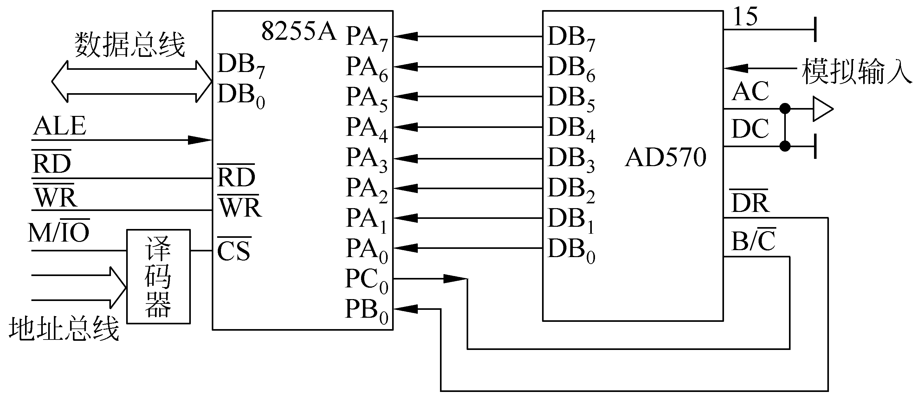
查询方式读取A/D转换结果
CPU工作于查询方式时AD570和系统总线的连接

Slide 85
查询方式读取转换结果的程序段：
  READAD： MOV AL，92H
  ；方式字，使端口A，B为输入方式，端口C为输出方式
  OUT PORTCT，AL ；PORTCT为控制口地址，设方式字
  MOV AL，01
  OUT PORTC，AL ；使PC0为1，PORTC为C端口地址
  MOV AL，00
  OUT PORTC，AL ；使PC0为0，启动A/D转换
  W： IN AL，PORTB ；读取端口B中的状态
  RCR AL，01 ；如PB0为1，则再查询
  JC W
  MOV AL，01
  OUT PORTC，AL ；使PC0为1，撤销启动信号
  IN AL，PORTA ；读取转换数据

Slide 86
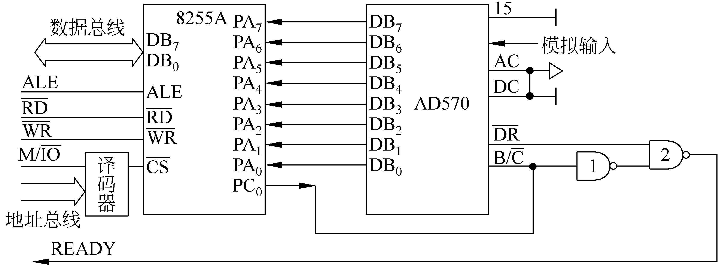
等待方式读取A/D转换结果
CPU工作于等待方式时AD570和系统的连线

Slide 87
ADC1210
  分辨率： 12位
  模拟输入：单极性或双极性
  转换时间：100us (中速)
  启动信号：脉冲启动
  内部带三态门，但不可控，
  与总线连接需外接三态缓冲器。

Slide 88
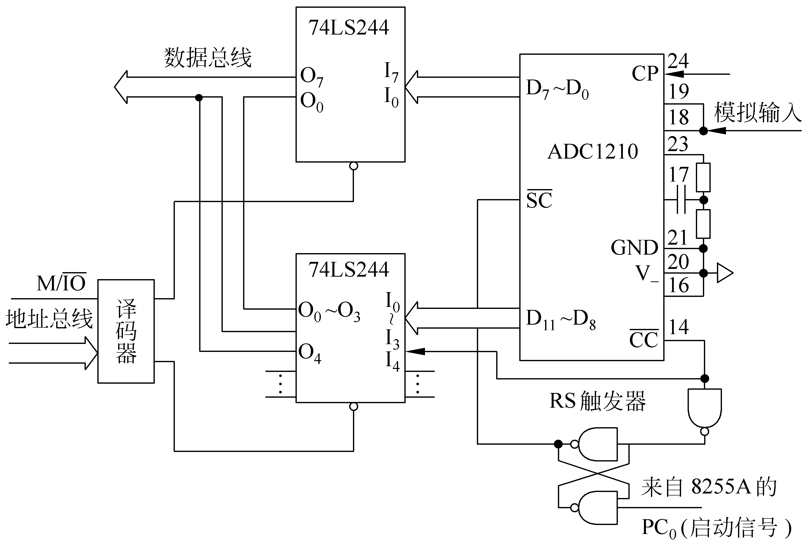
12位A/D转换器ADC1210和系统的连接
ADC1210和系统总线的连接

Slide 89
用查询方式读取A/D转换数据的程序段
  START： MOV AL，00
  OUT PORTC， AL
  ；PORTC是8255A的C端口地址，启动A/D转换
  WAIT1： IN AL，PORTH
  ；读取转换结束信号，PORTH为高位三态门地址
  MOV CL， 5
  RCR AH， CL ；右移5次
  JC WAIT1 ；如为高电平，则继续等待
  IN AL， PORTH ；如转换结束，则读取高位数据
  AND AL， 0FH ；屏蔽高4位
  MOV AH， AL ；保存转换结果的高4位
  IN AL， PORTL ；读取低位数据
  . . . ；后续处理

Slide 90
AD574
  分辨率： 8位或12位
  模拟输入：单极性或双极性
  转换时间：25us (中速)
  启动信号：电平启动
  内部带可控三态门：与总线可直接连接
  对12位转换结果可控制采用一次或分两次读出。

Slide 91
微机的数据采集系统:
模拟
量
1
传
感
器
1
放
大
器
1
滤
波
器
1
计
算
机
多
路
开
关
采
样
保持
A / D
模拟
量
n
传
感
器
n
放
大
器
n
滤
波
器
n
控制
对象
执行部件
放大器
D / A

Slide 92
采样保持器和多路模拟开关
一、采样保持器的作用
二、多路开关的作用

Slide 93
1. 采样保持电路的作用
  A/D转换器完成一次转换过程需要一定的时间，
  在这段时间内, 输入端模拟信号的大小应保持不变,
  否则将影响转换的精度。
模拟
输入
原信号
t

Slide 94
如果A/D转换速度比模拟信号变化速度快很多倍,
可将模拟信号直接加到A/D转换器上。
如果模拟信号变化比较快, 为了保证转换精度,
应在A/D之前加上采样保持电路,
使得在转换期间保持模入信号不变。

Slide 95
采样保持电路的作用：
在A/D进行转换期间，保持输入的模拟信号不变。
采样
模拟
输入
原信号
保持
t

Slide 96
2. 多路开关的作用
对多个变化较为缓慢的模拟信号进行A/D转换时，
利用多路开关将各路模拟信号轮流与A/D转换器接通，
使一个A/D转换器能完成多个模拟信号的转换，节省硬件开销。
模拟量1
n选1
多路开关
采
样
保持
微
机
系
统
模拟量2
A / D
模拟量n
多路开关在模拟量输入/输出通道中，
作用是切换模拟信号，故又称模拟多路开关。

